Slide 1



«МОГИЛА НЕИЗВЕСТНОГО СОЛДАТА»
«1941 ПАВШИМ ЗА РОДИНУ 1945»

Slide 2
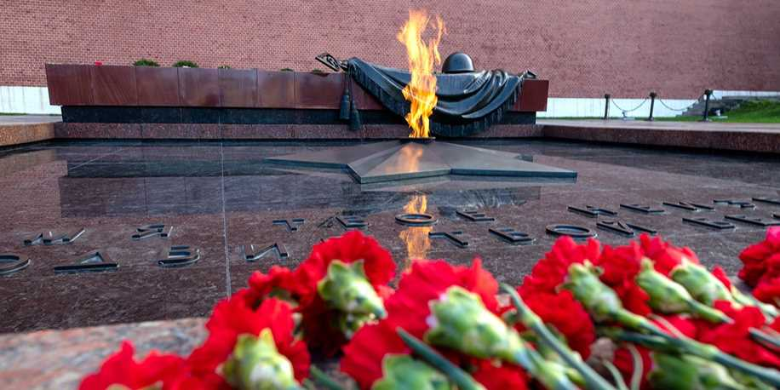
«Имя твое неизвестно, Подвиг твой бессмертен»
Эти слова высечены на Могиле Неизвестного Солдата
в Москве.
Их написал поэт, автор текста Гимна нашей страны – поэт Сергей Михалков.
Фото Д. Гришкина. Пресс-служба Мэра и Правительства Москвы

Slide 3
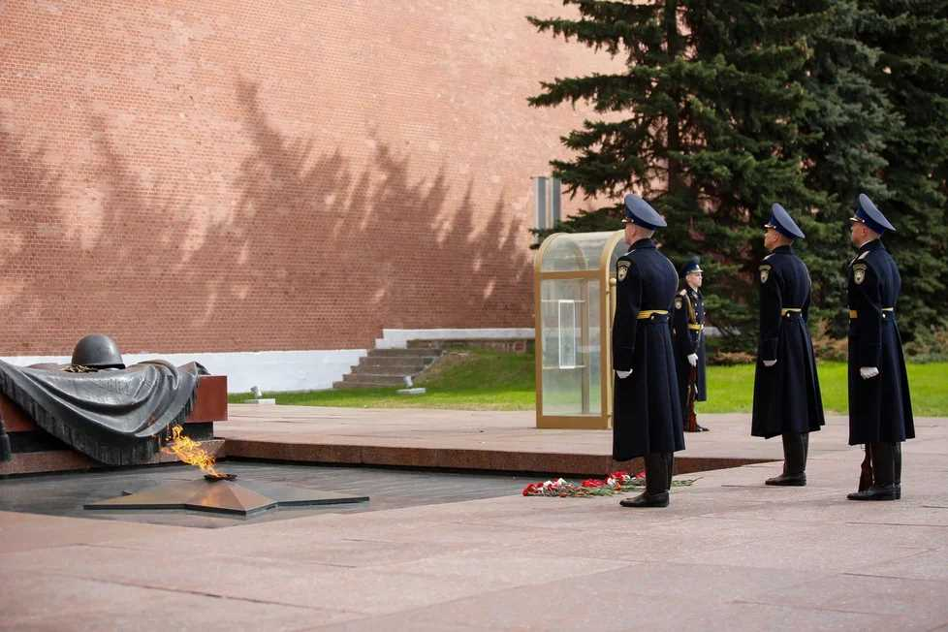
ИСТОРИЯ:
Прах неизвестного солдата был перенесен из братской могилы на 41-м километре Ленинградского шоссе (близ Зеленограда).
ОТКРЫТИЕ:
Вечный огонь был зажжен 8 мая 1967 года, факел доставили из Ленинграда, а зажег его лично Леонид Брежнев.
АРХИТЕКТУРА:
Авторский коллектив — архитекторы Д. Бурдин, В. Климов, Ю. Рабаев
и скульптор Н. Томский. На надгробной плите — бронзовая композиция: солдатская каска и лавровая ветвь на знамени.
ПОСТ №1:
С 1997 года у Могилы Неизвестного Солдата располагается Пост № 1.
ДАТА ПАМЯТИ:
3 декабря в России отмечается День Неизвестного Солдата, приуроченный к дате захоронения праха в 1966 году.

Slide 4

9 МАЯ 1965 ГОДА В СОВЕТСКОМ СОЮЗЕ БЫЛА ОБЪЯВЛЕНА МИНУТА МОЛЧАНИЯ
Она начиналась со слов:
«Мы обращаемся к сердцу вашему.
К памяти вашей. Нет семьи, которую
не опалило бы военное горе».
Монумента памяти, который был бы всенародной святыней и частью государственного ритуала тогда еще не было…
Председатель Совета министров СССР Алексей Косыгин поставил вопрос перед партийным руководством страны: «Разве у нас мало солдат пало в ту войну?»
Эту войну с фашизмом выиграл именно советский солдат
и нет ничего священнее его подвига.
И с тех пор, 9 мая, отмечая праздник Победы, вся страна минутой молчания чтит память погибших.
К Могиле Неизвестного солдата возлагают цветы…
Заставка к Минуте молчания 9 мая 1965 года.
Торжественно-траурная передача по телевидению.

Slide 5

С самого начала Великой отечественной войны шли упорные и кровопролитные оборонительные бои.
Враг неистово рвался к Москве…
Наши войска стояли насмерть за каждую пядь земли своей Родины.
Дорогой ценой для нашего народа далась Победа в битве за Москву.
Она была одной из решающих схваток с врагом.
Почти 900 тысяч наших воинов погибли или пропали без вести…
И могила Неизвестного Солдата была необходима
Москве и всей стране.
Встал вопрос — где установить мемориал памяти?

Slide 6
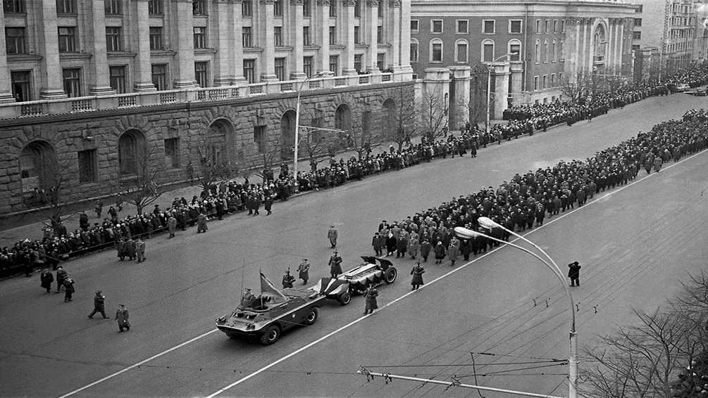
НАКАНУНЕ 25-ЛЕТИЯ КОНТРНАСТУПЛЕНИЯ ПОД МОСКВОЙ РУКОВОДИТЕЛИ СТРАНЫ ПРИНЯЛИ РЕШЕНИЕ ПОХОРОНИТЬ НЕИЗВЕСТНОГО СОЛДАТА У КРЕМЛЕВСКОЙ СТЕНЫ.
Под Москвой на 40-м километре Ленинградского шоссе была обнаружена братская могила тех, чей подвиг остался бессмертным.
Был найден воин в хорошо сохранившейся форме
без знаков отличия. Документов при бойце не было –
он был по-настоящему безымянным.
Бесспорно, лишь то, что герой служил в 16-й армии генерала Константина Рокоссовского и погиб,
сражаясь до последнего патрона.
Прах неизвестного солдата был доставлен в Москву
на орудийном лафете.
В то утро вся улица Горького (в настоящее время – Тверская), по которой кортеж двигался к Манежной площади, была заполнена людьми. Его провожали тысячи москвичей.
Траурная процессия с прахом Неизвестного Солдата
на улице Горького (в настоящее время — Тверская).
Фото В. Соболева. 3 декабря 1967 года. Главархив Москвы

Slide 7
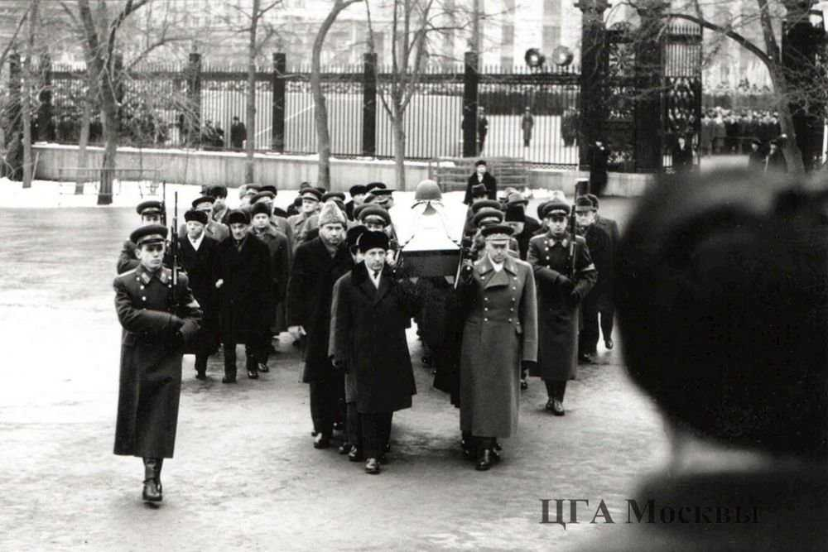
Последние сотни метров до места захоронения в Александровском саду гроб
с прахом воина несли руководители страны и военачальники во главе с маршалом Рокоссовским.

Slide 8
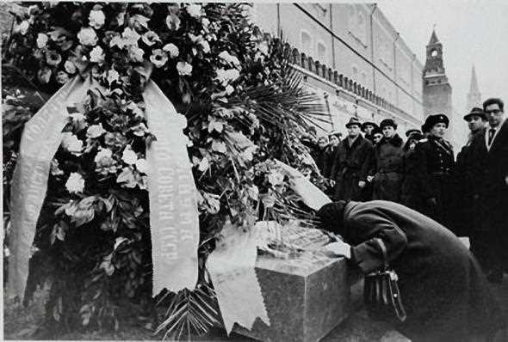
3 декабря 1966 года у стен Кремля, в дни празднования 25-летия разгрома гитлеровских войск под Москвой,
в Александровском саду был торжественно погребен прах Неизвестного солдата, перенесенный с места кровопролитных боев.
«Его зарыли в шар земной,
А был он лишь солдат,
Всего, друзья, солдат простой,
Без званий и наград.
Ему как мавзолей земля —
На миллион веков,
И Млечные пути пылят
Вокруг него с боков».
Сергей Орлов
Фото: В. Егоров, Е. Кассин/ Фотоархив журнала «Огонек»

Slide 9
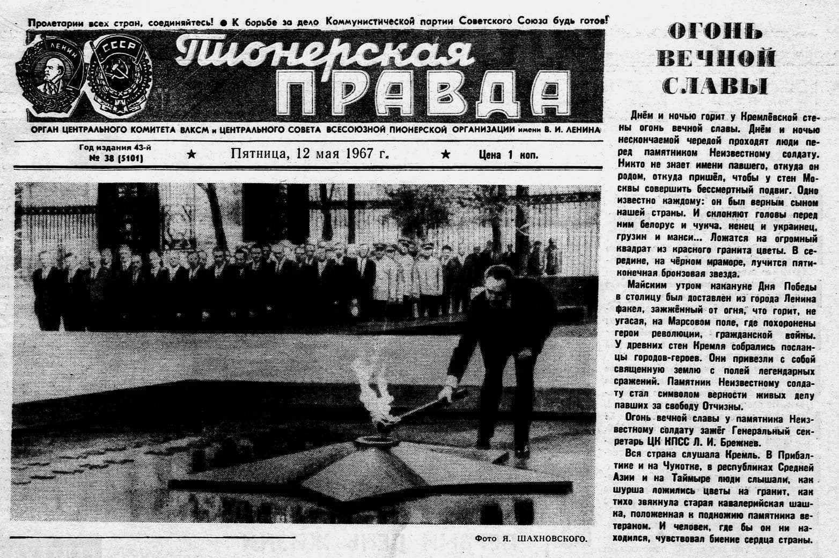
8 МАЯ 1967 ГОДА В МОСКВЕ БЫЛ ОТКРЫТ МЕМОРИАЛЬНЫЙ АРХИТЕКТУРНЫЙ АНСАМБЛЬ «МОГИЛА НЕИЗВЕСТНОГО СОЛДАТА»
На надгробной плите размещена бронзовая композиция: на боевом знамени лежат солдатская каска и лавровая ветвь.
На могиле зажжен Вечный огонь, символ славы и памяти.
В Москву он был доставлен на бронетранспортере из Ленинграда. Его пламя взято от первого в нашей стране Вечного огня, что на Марсовом поле. Представители общественности, партии, прославленные полководцы встречали процессию с Вечным огнем возле Александровского сада. Факел принял легендарный летчик, Герой Советского Союза Алексей Маресьев.
Он его бережно передал генеральному секретарю
ЦК КПСС Леониду Брежневу.

Slide 10
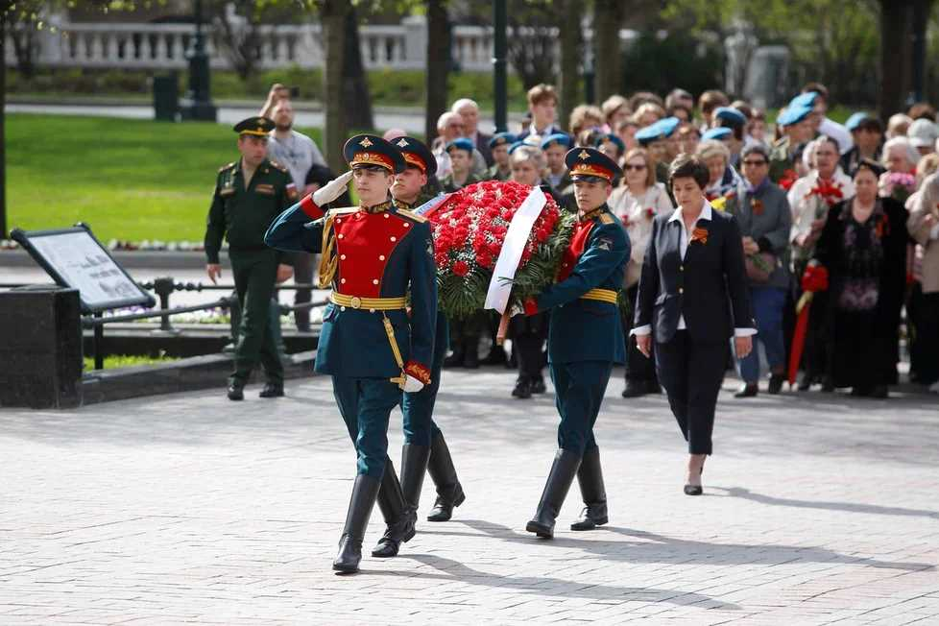
8 МАЯ 1967 ГОДА В АЛЕКСАНДРОВСКОМ САДУ БЫЛ ЗАЖЖЕН ВЕЧНЫЙ ОГОНЬ ПАМЯТИ ГЕРОЯМ...
С тех пор не прекращается людской поток
к мемориалу «Могила Неизвестного Солдата».
Люди разных возрастов и национальностей склоняют головы перед памятью тех, кто ценой собственной жизни отстоял свободу
и независимость Родины и остался неизвестным.
Этот мемориал – святыня нашего народа, его совесть, его гордость, его Память.

Slide 11
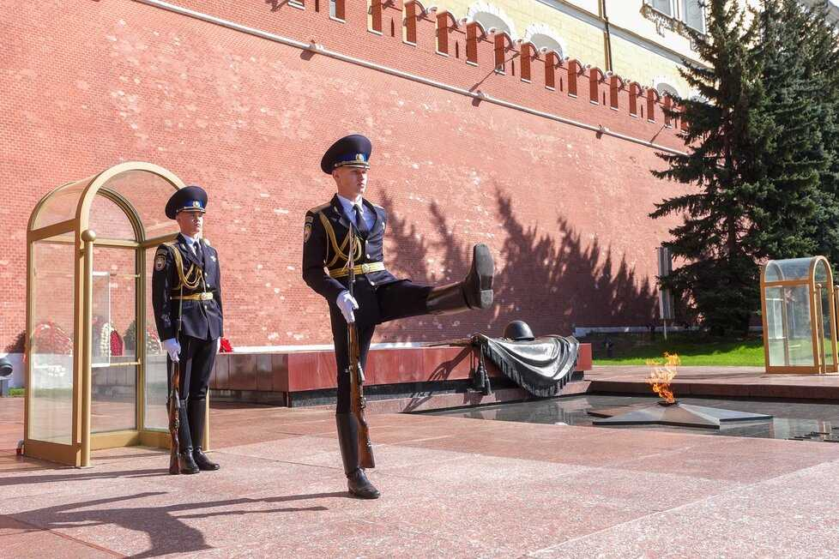
С 12 декабря 1997 года в соответствии с указом
Президента России у Вечного огня на Могиле Неизвестного солдата был установлен постоянный пост №1 почетного караула.
И сегодня солдаты Президентского полка
стоят на вахте памяти.

Slide 12
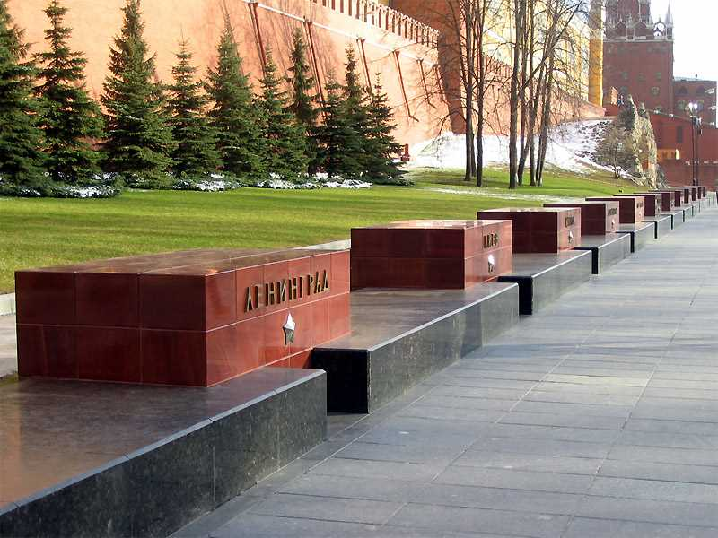

Справа на невысоком гранитном постаменте вдоль Кремлевской стены поставлены в ряд блоки, под которыми в урнах хранится земля городов-героев: Ленинграда, Киева, Минска, Волгограда, Севастополя, Одессы, Керчи, Новороссийска, Мурманска, Брестской крепости, Тулы и Смоленска.
На каждом блоке написано название города и выгравировано чеканное изображение медали «Золотая Звезда».
Аллея городов-героев. Автор Сергей Лотарев

Slide 13
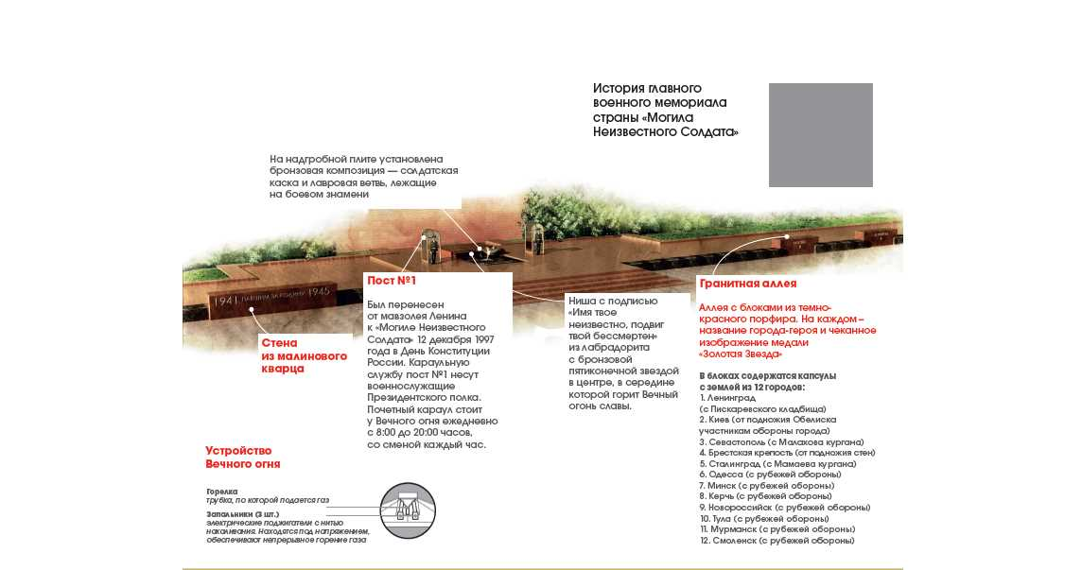


Slide 14
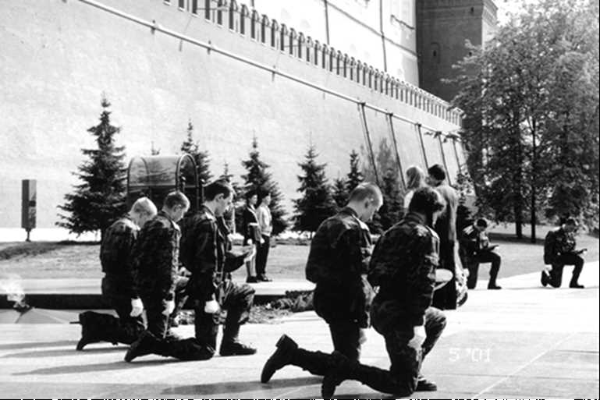
ТРАДИЦИЯ МОСКОВСКОГО ДВОРЦА ПИОНЕРОВ
«ВОЗЛОЖЕНИЕ ЦВЕТОВ К МОГИЛЕ НЕИЗВЕСТНОГО СОЛДАТА
У КРЕМЛЕВСКОЙ СТЕНЫ»

Slide 15
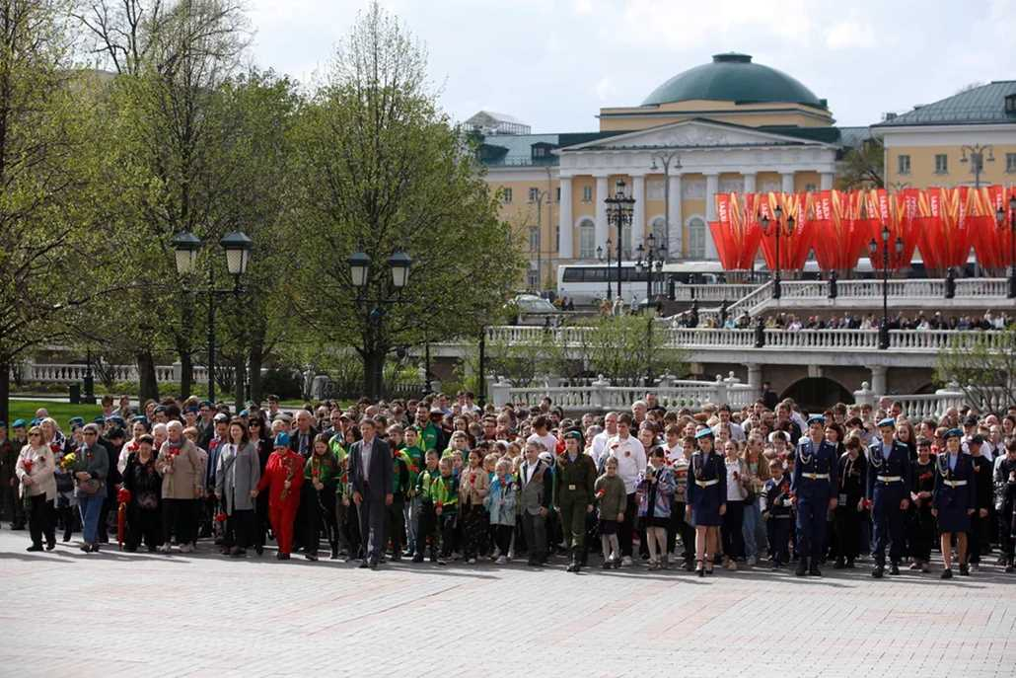
В МОСКОВСКОМ ДВОРЦЕ ПИОНЕРОВ СУЩЕСТВУЕТ ТРАДИЦИЯ ВОЗЛОЖЕНИЯ ЦВЕТОВ
К МОГИЛЕ НЕИЗВЕСТНОГО СОЛДАТА У КРЕМЛЕВСКОЙ СТЕНЫ.
Эта традиция берёт свои истоки с 80-х годов прошлого столетия. Директор Московского Ордена Трудового Красного знамени городского Дворца пионеров и школьников
на Ленинских горах (сегодня – ГБОУ «Воробьевы горы») Антонина Ивановна Ляшенко в преддверии празднования
Дня Победы обратилась в комендатуру Кремля
с официальным письмом о разрешении возложения цветов
к мемориалу воинской славы, затем она провела совещание директоров учреждений системы внешкольного воспитания города Москвы, где было принято решение об участии всех воспитанников в этом знаменательном событии.
И в 1983 году колонна благодарных потомков (около шести тысяч человек) от Кутафьей башни Кремля впервые торжественно прошла через весь Александровский сад.
Каждая организация была со своими знамёнами.
Барабанщики, воспитанники всех центров и отделов, педагоги, сотрудники, ветераны Московского дворца пионеров приняли участие в этой акции.

Slide 16
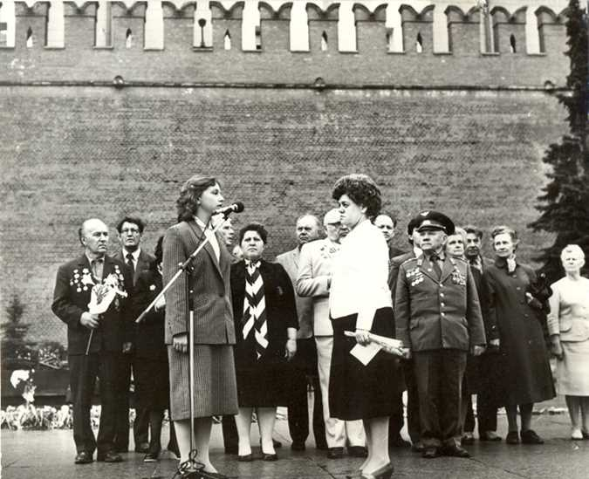
Уважаемый ветеран Московского дворца пионеров Тинатин Давидовна Эгнаташвили, секретарь партийной организации в те годы, хорошо помнит, как торжественным шагом по Александровскому саду в колонне проходили участники Великой Отечественной войны: Герой Советского Союза Алексей Парфенович Буланов (руководитель Клуба юных космонавтов и методист отдела астрономии и космонавтики), генерал-лейтенант Петр Васильевич Чаплыгин (основатель и первый руководитель городского клуба «Юный десантник»), полковник Юрий Александрович Беляев (заведующий лабораторией электроники и автоматики отдела техники), другие уважаемые ветераны и труженики тыла.
Тинатин Давидовна помнит, как ансамбль песни и пляски имени В.С. Локтева проникновенно исполнял «Песню о криницах» композитора Андрея Эшпая…
Так в 80-е годы в Московском дворце пионеров зародилась священная традиция церемонии возложения цветов к Могиле Неизвестного солдата…

Slide 17
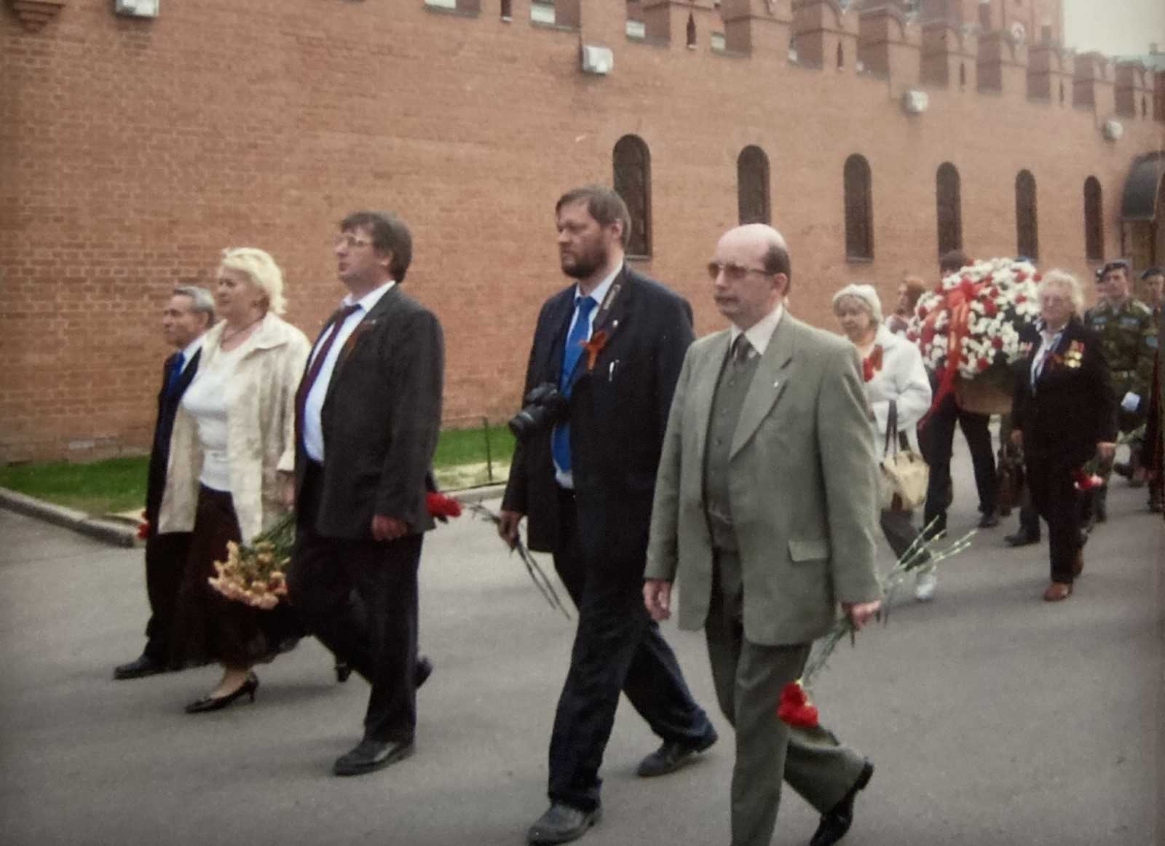
Затем на некоторое время, в 90-е годы, эта священная традиция, посвященная подвигу погибших в Великой Отечественной войне, была прервана…
А в 2000-м году в 55-ю годовщину Победы в Великой Отечественной войне трудовой коллектив Московского городского дворца творчества детей и юношества (название с 1992 года) принял твердое решение о возрождении памятной патриотической акции после длительного перерыва.
С 2001 года по 2014 год Дворец пионеров был реорганизован в Московский городской Дворец детского (юношеского) творчества, а затем вошёл в состав крупного образовательного комплекса,
получив название ГБОУ «Воробьевы горы».
И с тех пор все это время торжественная церемония возложения цветов к Могиле Неизвестного Солдата обучающимися, педагогами, сотрудниками и ветеранами образовательного комплекса «Воробьевы горы» проходит ежегодно.

Slide 18
Сохранение памяти о героях
Великой Отечественной войны — это священный долг, обеспечивающий связь поколений, историческую правду и национальное достоинство.

